Slide 1




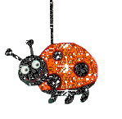

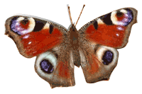


СТАДИИ РАЗВИТИЯ
НАСЕКОМЫХ
ОКРУЖАЮЩИЙ МИР, 3 КЛАСС
УМК «ГАРМОНИЯ»
МАРЧЕНКО Е.В.
МБОУ СОШ №3

Slide 2

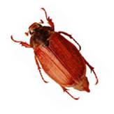
КАКИХ ЖИВОТНЫХ НАЗЫВАЮТ НАСЕКОМЫХ?
2
ТЕЛО ПОКРЫТО ЗАЩИТНЫМ СЛОЕМ
1
4
3
6
6 НОЖЕК
5
ТЕЛО СОСТОИТ ИЗ НЕСКОЛЬКИХ ЧЛЕНИКОВ

Slide 3
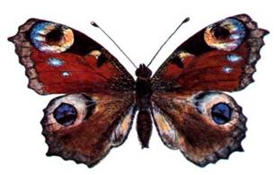
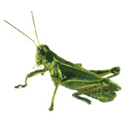
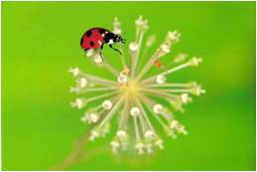
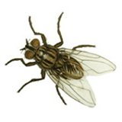
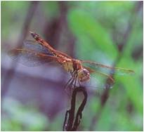

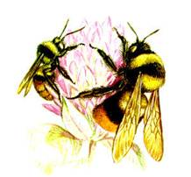
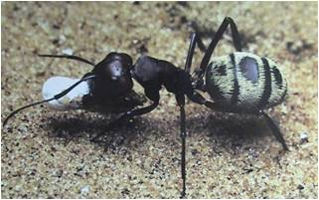
БАБОЧКА ПАВЛИНИЙ ГЛАЗ
БОЖЬЯ КОРОВКА
КУЗНЕЧИК
МУХА
СТРЕКОЗА
СТЕПНАЯ ДЫБКА
ПЧЕЛА МЕДОНОСНАЯ
МУРАВЕЙ

Slide 4
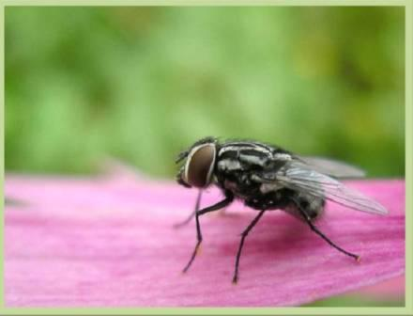
КАКИЕ ПРЕВРАЩЕНИЯ ПРОИСХОДИТ У НАСЕКОМЫХ?
МУХА КОМНАТНАЯ
ЛАПКИ СНАБЖЕНЫ
КРЮЧКАМИ И ПРИСОСКАМИ

Slide 5
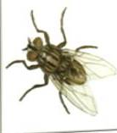
ЧЕМ ОПАСНА МУХА?
МУХИ НА СВОИХ ЛАПКАХ ПЕРЕНОСЯТ БОЛЕЗНЕТВОРНЫЕ МИКРОБЫ. ОСОБЕННО БЫСТРО РАЗМНОЖАЮТСЯ МУХИ НА ПРОДУКТАХ ПИТАНИЯ.

Slide 6
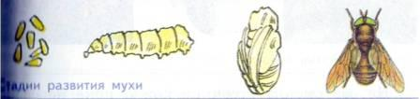
СТАДИИ РАЗВИТИЯ МУХИ
ЯЙЦА МУХИ
ЛИЧИНКА-ЧЕРВЯК
КУКОЛКА МУХИ
ВЗРОСЛАЯ МУХА
12 ЧАСОВ
1-2 НЕДЕЛИ
2 НЕДЕЛИ

Slide 7
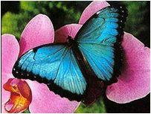

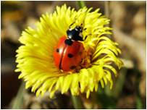
4 СТАДИИ РАЗВИТИЯ НАСЕКОМЫХ:
БАБОЧКИ
КОЛОРАДСКИЕ ЖУКИ
МУРАВЬИ
БОЖЬИ КОРОВКИ

Slide 8
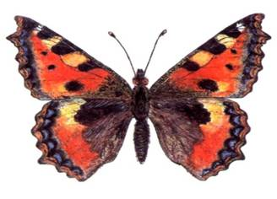
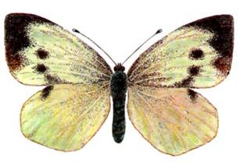
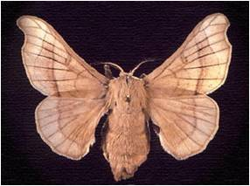
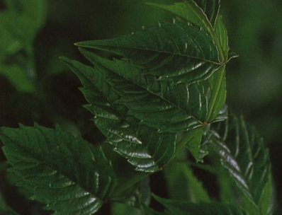
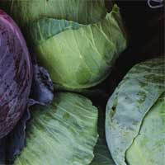
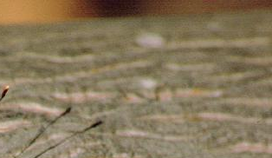
БАБОЧКА ОТКЛАДЫВАЕТ ЯЙЦА НА СВОЁ «ЛЮБИМОЕ» МЕСТО
БАБОЧКА-
КРАПИВНИЦА
БАБОЧКА-
КАПУСТНИЦА
ТУТОВЫЙ ШЕЛКОПРЯД

Slide 9
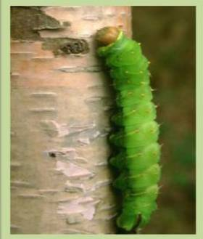
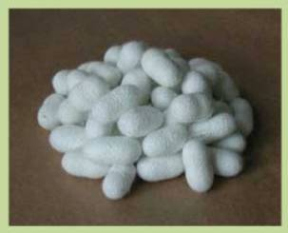
СТАДИИ РАЗВИТИЯ БАБОЧКИ
ВНУТРИ ЯЙЦА РАЗВИВАЕТСЯ ЛИЧИНКА БАБОЧКИ- ГУСЕНИЦА

Slide 10
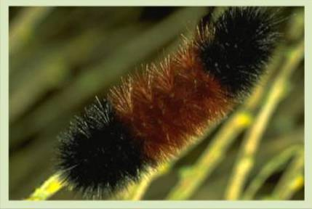
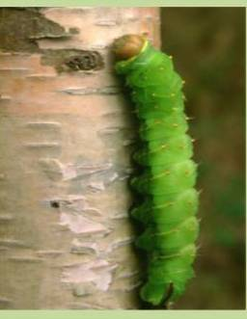
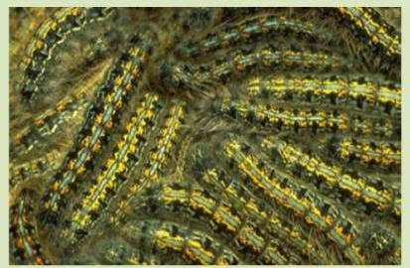








ГУСЕНИЦА- ЛИЧИНКА БАБОЧКИ
ГУСЕНИЦА ПИТАЕТСЯ ЛИСТЬЯМИ РАСТЕНИЙ

Slide 11
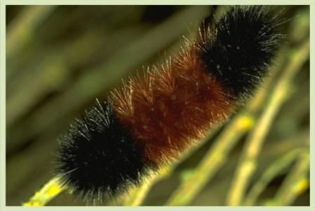
ГУСЕНИЦА- ЛИЧИНКА БАБОЧКИ
У ГУСЕНИЦЫ ЕСТЬ РОТ И 12 ПАР ГЛАЗ.
ГУСТЫЕ ВОЛОСКИ И ЯРКАЯ ОКРАСКА
ЗАЩИЩАЮТ ГУСЕНИЦУ ОТ ВРАГОВ.

Slide 12
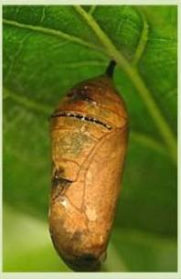
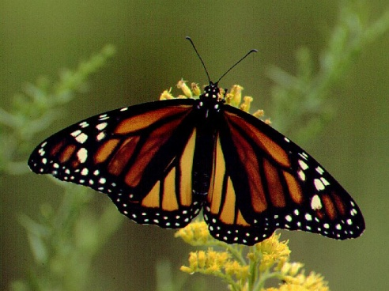
ГУСЕНИЦА
НЕСКОЛЬКО РАЗ МЕНЯЕТ КОЖУ
И ФОРМИРУЕТСЯ
В КУКОЛКУ
ВНУТРИ КУКОЛКИ ФОРМИРУЕТСЯ БАБОЧКА
БАБОЧКА ОТКЛАДЫВАЕТ ЯЙЦА

Slide 13
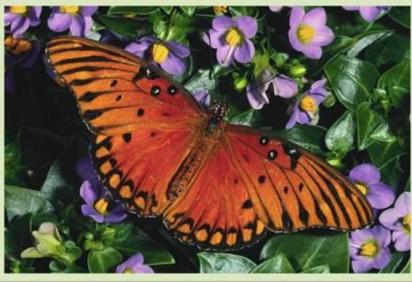
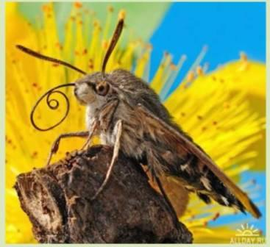
БАБОЧКА
ОРГАН ОБОНЯНИЯ
И ОСЯЗАНИЯ-УСИКИ
КРЫЛЬЯ БАБОЧКИ ПОКРЫТЫ
ЦВЕТНЫМИ ИЛИ БЛЕСТЯЩИМИ ЧАШУЙКАМИ, КОТОРЫЕ ПРЕДОХРАНЯЮТ ИХ ОТ ВЛАГИ

Slide 14
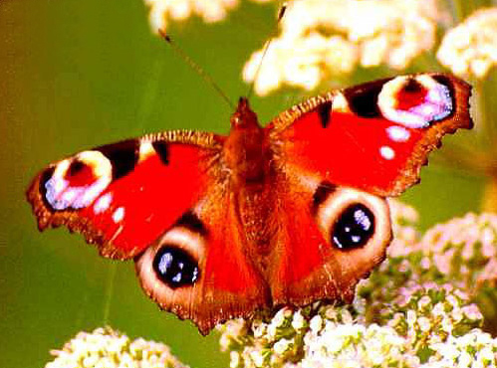
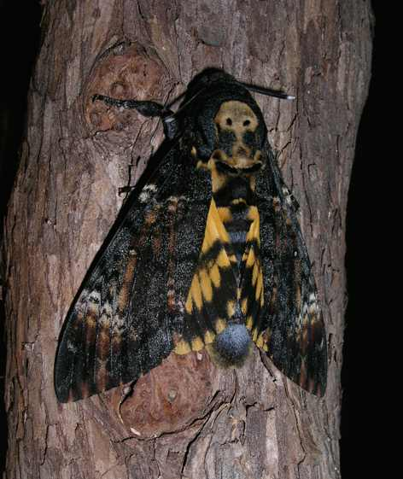
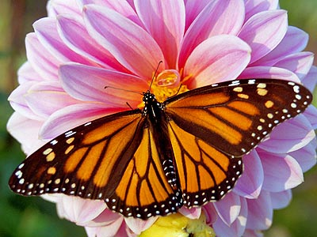
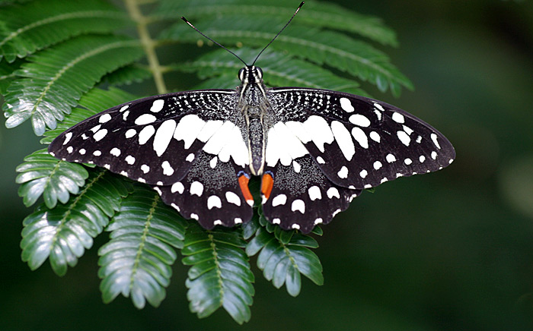
БАБОЧКА
БРАЖНИК
МЁРТВАЯ
ГОЛОВА
БАБОЧКА
ПАВЛИНИЙ ГЛАЗ
БАБОЧКА МОНАРХ
БАБОЧКА ПАРУСНИК

Slide 15
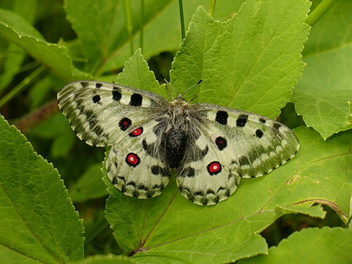

БАБОЧКА АПОЛЛОН

Slide 16
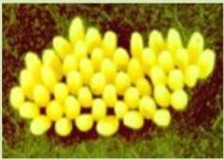
СТАДИИ РАЗВИТИЯ БОЖЬЕЙ КОРОВКИ: ЯЙЦО
ВЗРОСЛАЯ САМКА БОЖЬЕЙ КОРОВКИ ОТКЛАДЫВАЕТ ЯИЧКИ
НА ОБРАТНОЙ СТОРОНЕ ЛИСТА. ОКРАСКА ЯИЦЖЁЛТАЯ, ОРАНЖЕВАЯ,
БЕЛОВАТАЯ. ЯЙЦА ОВАЛЬНЫЕ ИЛИ ОКРУГЛЫЕ. ПОВЕРХНОСТЬ ЯЙЦА
ЧАСТО СМОРЩЕНА. ОДНА САМКА МОЖЕТ ОТЛОИТЬ ДО 600 ЯИЦ.

Slide 17
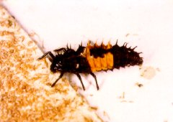
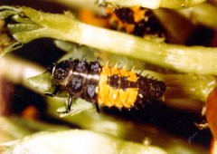
СТАДИИ РАЗВИТИЯ БОЖЬЕЙ КОРОВКИ: ЛИЧИНКА
Через одну - две недели из них выходят черные с желтыми пятнами личинки размером 2-3 мм. Божьи коровки и их личинки – хищники. Личинки ярко окрашены: оранжевые, желтые, белые пятна. Поверхность тела покрыта волосками, щетинками, бородавками и другими выростами.

Slide 18
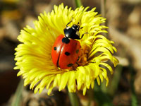
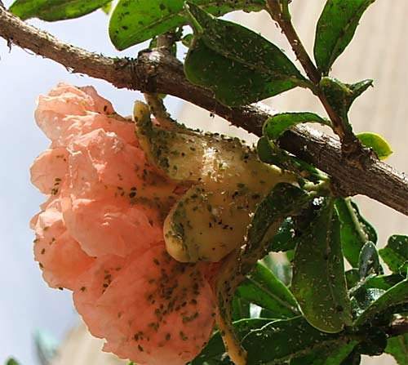
СТАДИИ РАЗВИТИЯ БОЖЬЕЙ КОРОВКИ: ЛИЧИНКА
БОЖЬИ КОРОВКИ И
ИХ ЛИЧИНКИ
ПОЕДАЮТ ТЛЮ-
ВРЕДИТЕЛЯ
МНОГИХ РАСТЕНИЙ.
БОЖЬЯ
КОРОВКА
ТЛЯ
ЛИЧИНКА
БОЖЬЕЙ КОРОВКИ

Slide 19
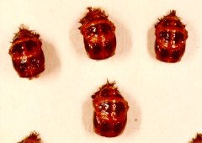
СТАДИИ РАЗВИТИЯ БОЖЬЕЙ КОРОВКИ: КУКОЛКА
Через месяц, истребив множество тлей и достигнув в длину сантиметра, личинка божьей коровки превращается в черную неподвижную куколку. Часто имеют яркую окраску с черными, желтыми и белыми пятнами.

Slide 20
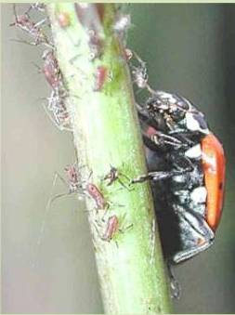
СТАДИИ РАЗВИТИЯ БОЖЬЕЙ КОРОВКИ: ВЗРОСЛАЯ ОСОБЬ
Через неделю-полторы из треснувшей вдоль спины шкурки из куколки выходит жучок. Немного передохнув и дождавшись чтобы его надкрылья хорошенько отвердели и окрепли, он приступает к поиску пищи.

Slide 21
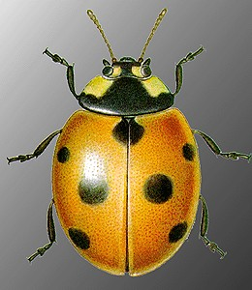
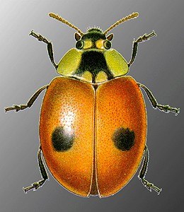
ВИДЫ БОЖЬИХ КОРОВОК.
СЕМИТОЧЕЧНАЯ
БОЖЬЯ КОРОВКА
ДВУТОЧЕЧНАЯ БОЖЬЯ КОРОВКА

Slide 22
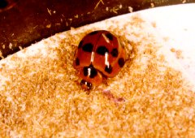
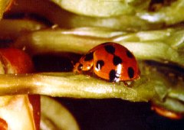
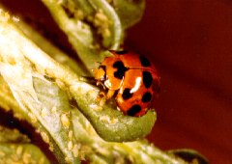
ЧЕМ ПИТАЮТСЯ БОЖЬИ КОРОВКИ?
питаются тлями (афидофаги),
питаются червецами и щитовками (кокцидофаги) ,
питаются многими насекомых (миксоэнтомофаги) ,
питаются клещами, (акарифаги ),
питаются растительной пищей (фитофаги).

Slide 23
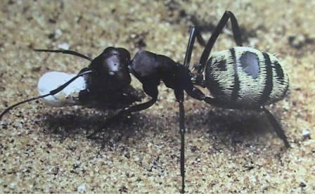
ЧЕМ ОСОБЕННЫ МУРАВЬИ?
МУРАВЬИ- ОБЩЕСТВЕНЫЕ НАСЕКОМЫЕ. ОНИ ВСЁ ДЕЛАЮТ СООБЩА- СТРОЯТ МУРАВЕЙНИК, ВЫРАЩИВАЮТ ПОТОМСТВО, СПАСАЮТСЯ ОТ БЕДЫ.

Slide 24
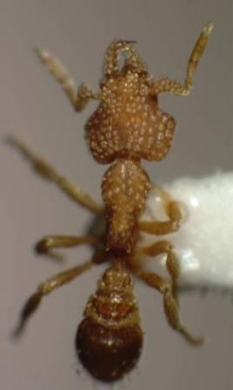
МУРАВЬИНАЯ СЕМЬЯ
РАБОЧИЕ МУРАВЬИ
КРЫЛАТЫЕ САМКИ
САМЦЫ

Slide 25

МУРАВЬИНАЯ СЕМЬЯ
МУРАВЕЙНИК
ПОСЛЕ СПАРИВАНИЯ САМЕЦ ПОГИБАЕТ, А САМКА ОТКУСЫВАЕТ СВОИ КРЫЛЬЯ, ЗАБИРАЕТСЯ ПОД ЗЕМЛЮ И ОТКЛАДЫВАЕТ ЯЙЦА.
ОНА И БУДЕТ МАТКОЙ- КОРОЛЕВОЙ МУРАВЕЙНИКА

Slide 26

МУРАВЬИНАЯ СЕМЬЯ
РАБОЧИЕ МУРАВЬИ УХАЖИВАЮТ ЗА ЯЙЦАМИ. КОРМЯТ ЛИЧИНОК. В СТАДИИ КУКОЛОК МУРАВЬИ НЕ ПИТАЮТСЯ. ЗА МОЛОДЫМИ МУРАВЬЯМИ СЛЕДЯТ РАБОЧИЕ МУРАВЬИ.

Slide 27


МУРАВЬИ МОГУТ ПЕРЕНОСИТЬ ГРУЗЫ, КОТОРЫЕ ПО ВЕСУ БОЛЬШЕ САМОГО МУРАВЬЯ.

